Slide 1
Урок позакласного читання
Ірен Роздобудько.
«Що може пензлик?
Історія про Катрусю Білокур»

Slide 2
Мета:
ознайомити п’ятикласників із твором сучасної української письменниці І.Роздобудько, дати уявлення про дитячі роки української художниці Катерини Білокур;
розвивати навички переказувати твір, характеризувати героїв, уміти виділяти головне;
виховувати спостережливість, прагнення пізнавати нове і незвичайне, прищеплювати любов до мистецтва.
Методи, прийоми і форми роботи: асоціювання, виразне та пошукове читання, рольова гра, кольоропис, робота в групах, метод «ПРЕС», піраміда позитивних відчуттів.

Slide 3
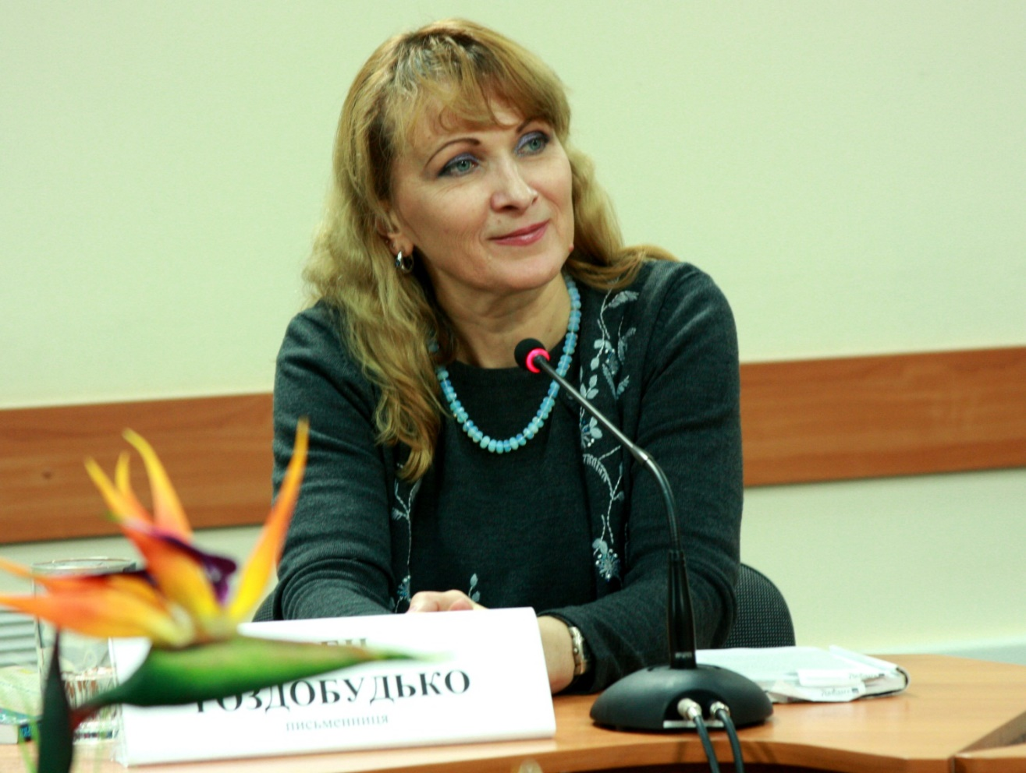
Доля випробовує тих, хто надумав дійти якоїсь великої мети. Але сильних духом не злякає ніщо!
Катерина Білокур

Slide 4
І. Актуалізація життєвого, чуттєвого та читацького досвіду
Забезпечення емоційної готовності школярів.
обмін компліментами;
побажання удачі, успіхів;
висловити настрій за допомогою 2-3 прикметників (або дієслів чи прислівників);
розповідь про настрій рядком із пісні;
висловити настрій рядками з поетичного твору;
графічне або кольорове зображення настрою.

Slide 5
Графічне або кольорове зображення настрою

Slide 6
ІІ. Мотивація навчальної діяльності
Робота з «Путівником учня». Позначте в загальному переліку цілей уроку ті, що є важливими особисто для вас.
На основі вивчення теми я зможу:
пояснити…
розкрити…
назвати…
характеризувати…
аргументувати…
дати власну оцінку…

Slide 7
ІІІ. Засвоєння нових знань, формування опорних умінь і навичок
Пошукове читання тексту.
Моделювання ситуації. Рольова гра «Катруся і Незнайомець».
Переказування від першої особи.
Діалог.
Робота в групах.
Кольоропис.
Метод «ПРЕС».

Slide 9
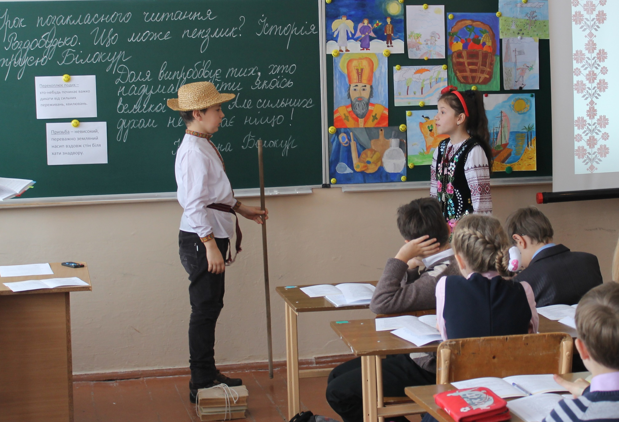

Slide 11
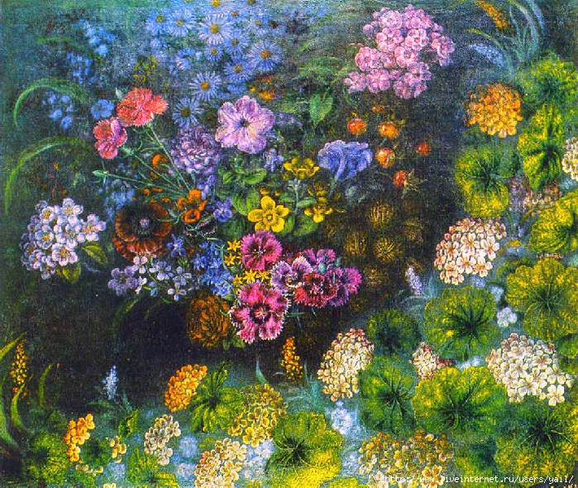

Slide 12
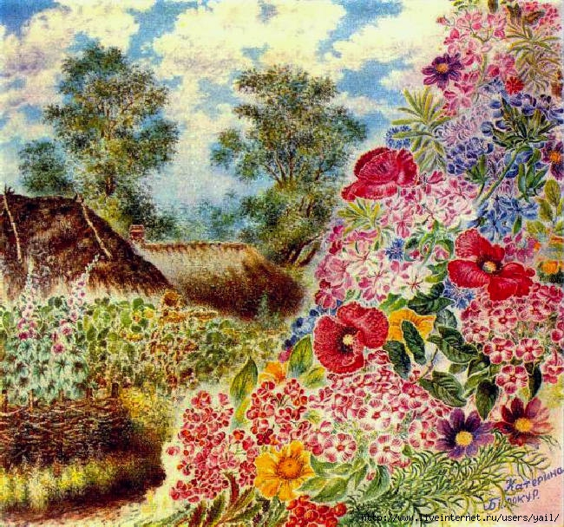

Slide 13
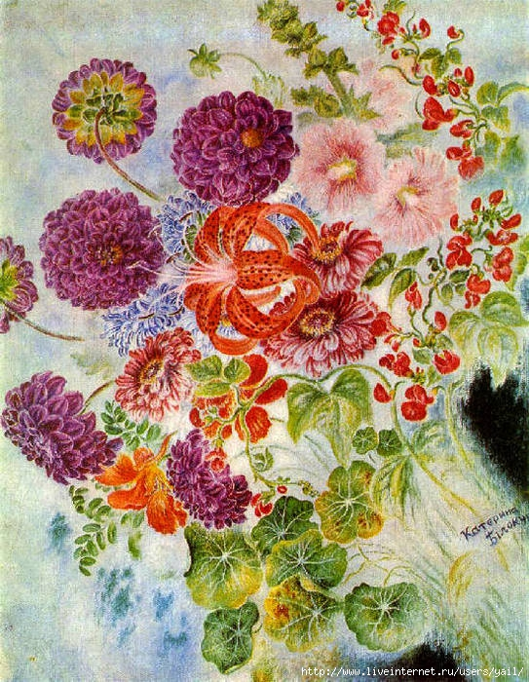

Slide 14
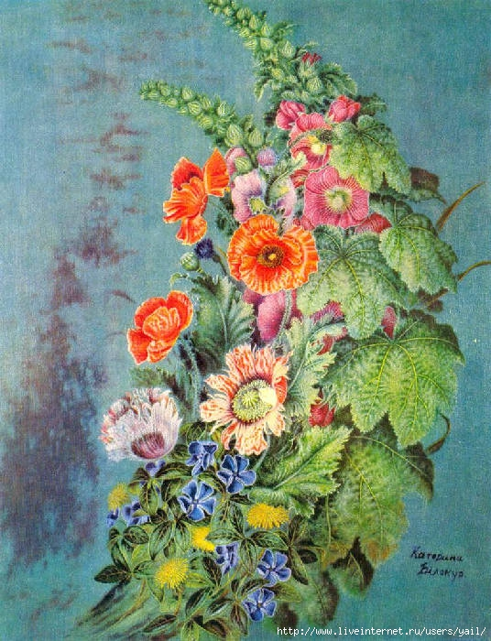

Slide 15
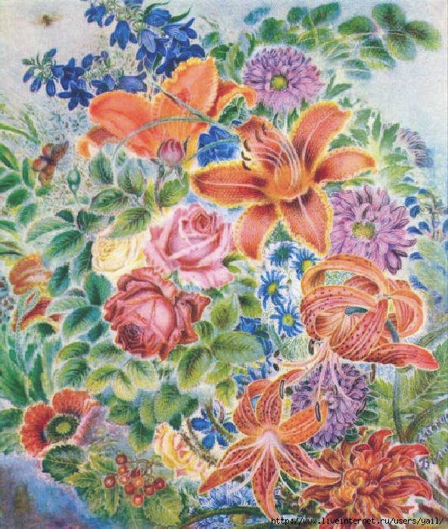

Slide 16
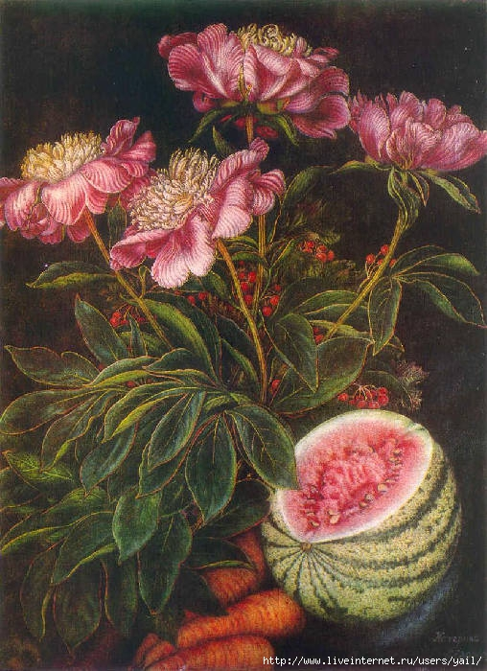

Slide 17
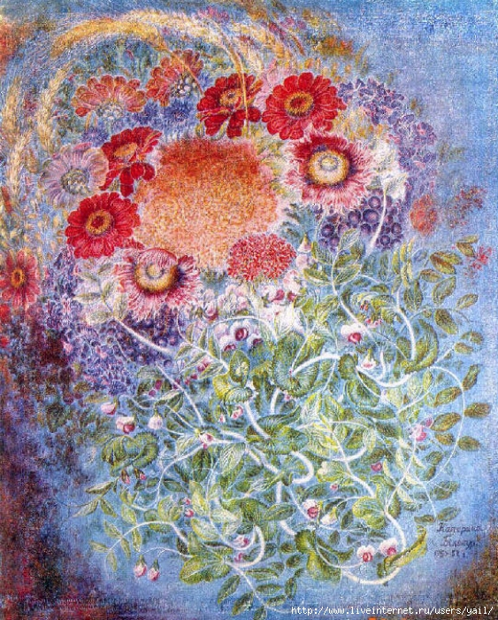

Slide 18
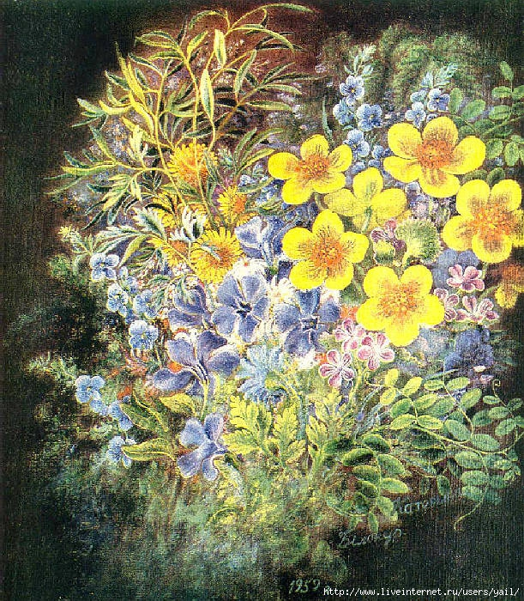

Slide 19
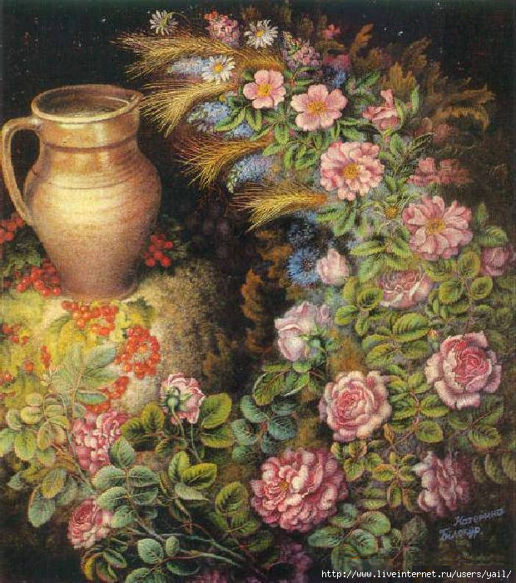

Slide 20
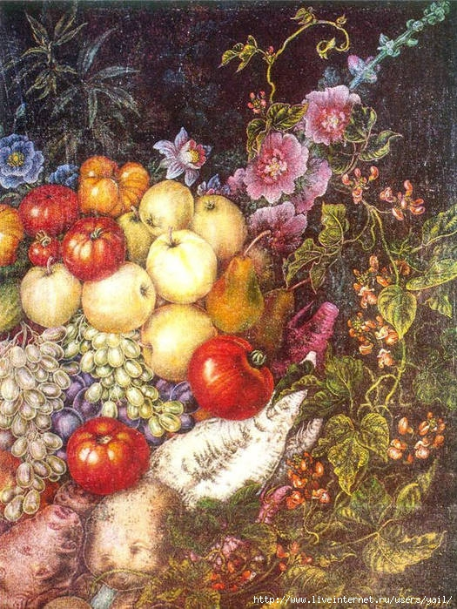

Slide 21
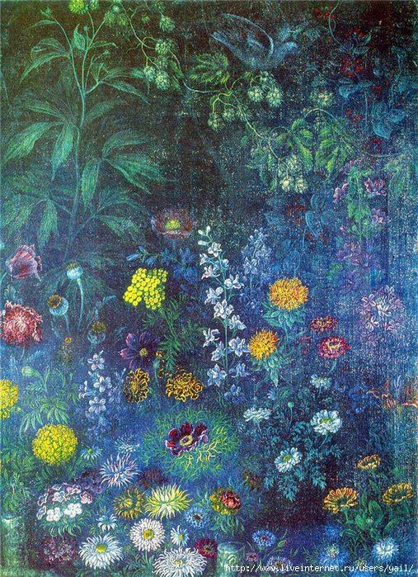

Slide 22
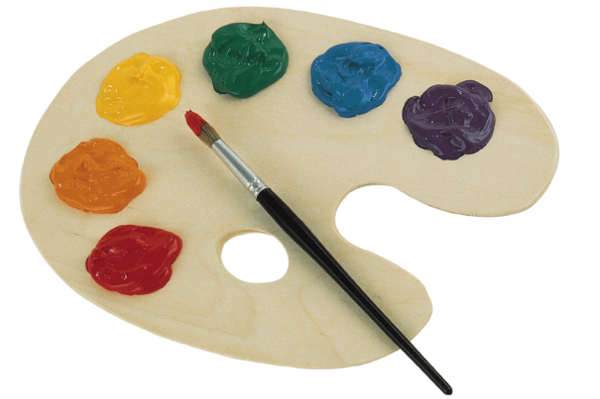
Тлумачення кольорів
Жовтий – щастя, тепло , сонце.
Синій – духовність, чесність,вірність.
Зелений – символізує життя, любов, природу і мудрість.
Червоний – краса, радість, життя і здоров’я.
Салатовий – символ влади.
Чорний – страх, невідомість, таємничість.
Золотий – успіх, багатство.
Бузковий – сором’язливість, мрійливість.
Білий - чистота, духовність.

Slide 23
Доля випробовує тих, хто надумав дійти якоїсь великої мети. Але сильних духом не злякає ніщо!
Вони зі стиснутими вустами уперто, сміливо і гордо ідуть до наміченої мети – крок за кроком, вперед і вперед!
І таки досягають мети. І тоді доля нагороджує їх сторицею і відкриває перед ними всі таємниці дійсно прекрасного і ніким не перевершеного МИСТЕЦТВА!

Slide 24
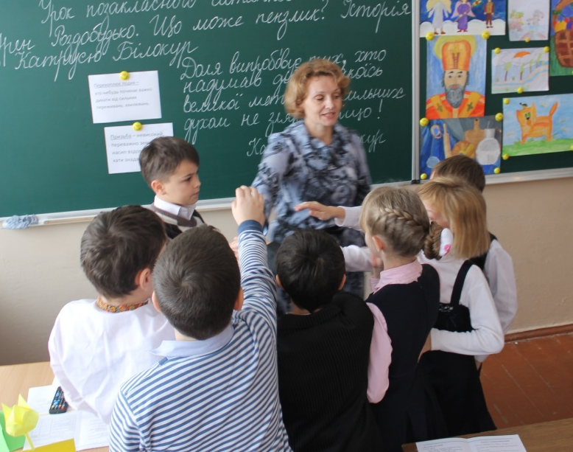
ІV. Рефлексивно-оцінювальний етап
зрозумів
навчився
уявив
почув
дізнався

Slide 25
V. Домашнє завдання та його інструктаж
Обов’язкове: написати невеликий твір-міркування на тему «Що потрібно в житті, щоби досягти успіху?»
За бажанням:
1) взяти уявне інтерв’ю в Катерини Білокур;
2) знайти додаткову інформацію про Катерину Білокур та її твори в Інтернеті.

Slide 26
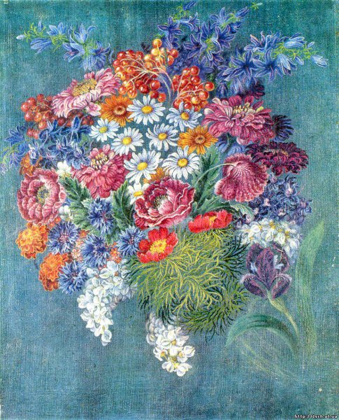
Дякую за увагу!

